Slide 1
Хорошо ли вы знаете Арктику? Игра "Угадай слово" Предлагаем вам сыграть в игру и проверить это. Четыре картинки означают одно слово. Подсказка – ячейки с количеством букв.

Slide 2
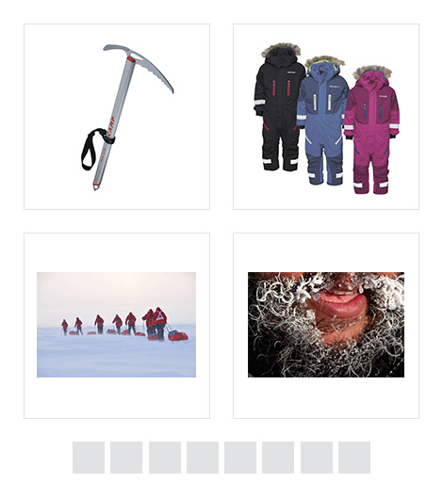

Slide 3
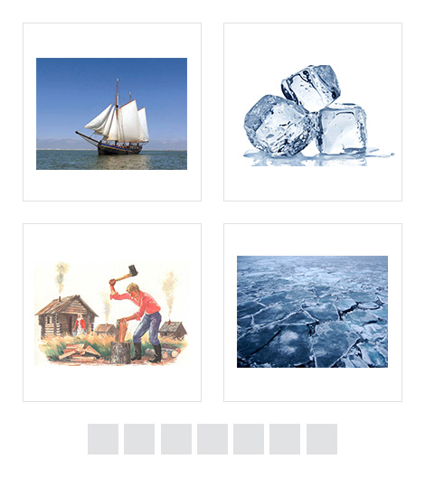

Slide 4
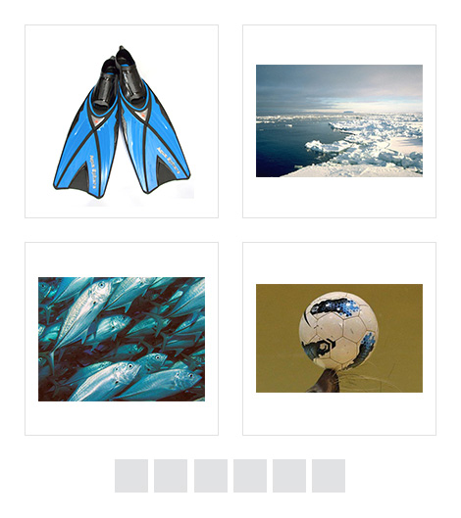

Slide 5
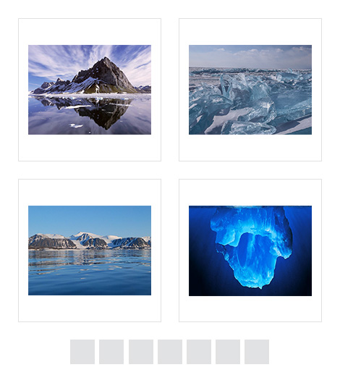

Slide 6
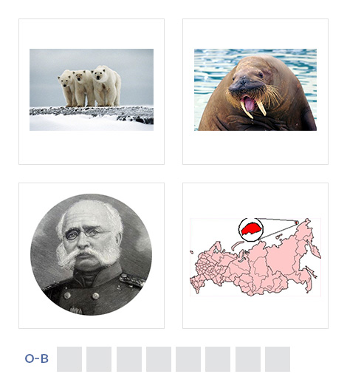

Slide 7
Проверка
1- полярник
2-ледоруб
3-тюлень
4-айсберг
5-о-в Врангеля
Все правильно? Вы - МОЛОДЦЫ!

